Slide 1

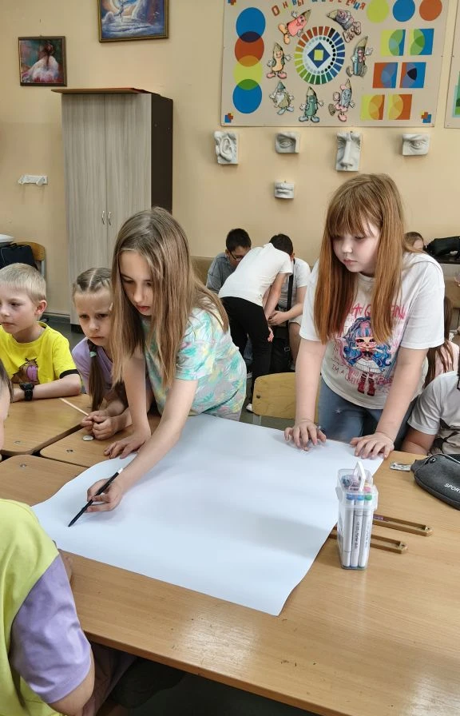
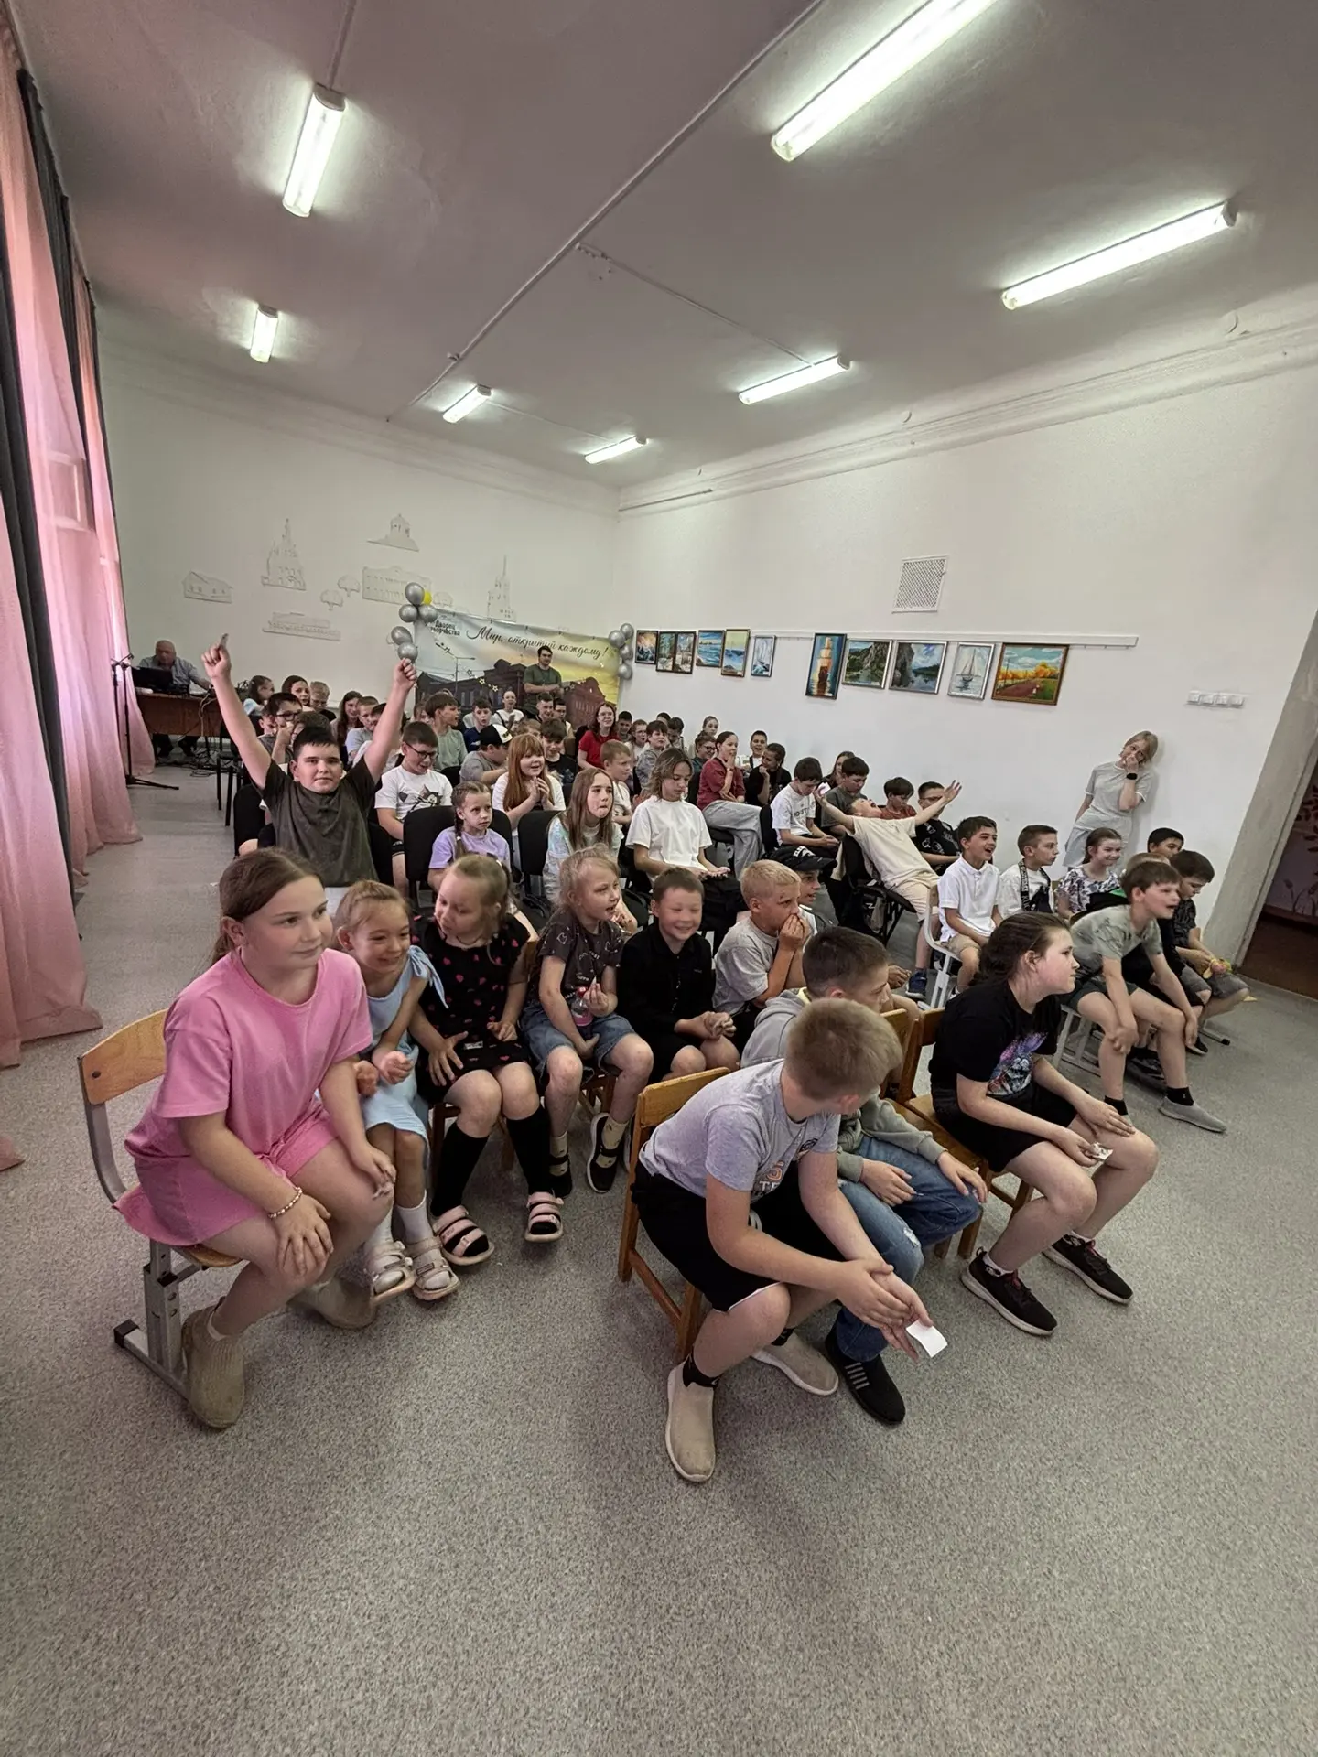
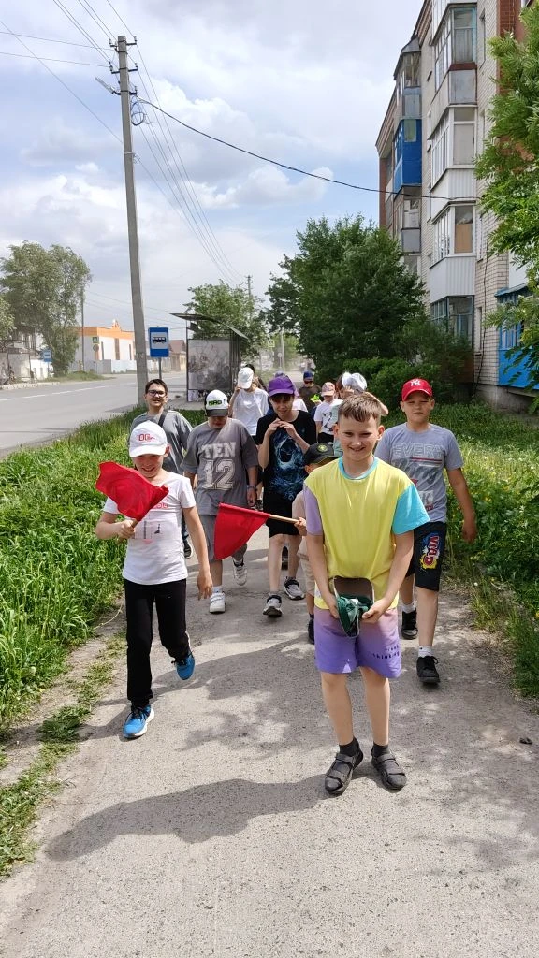
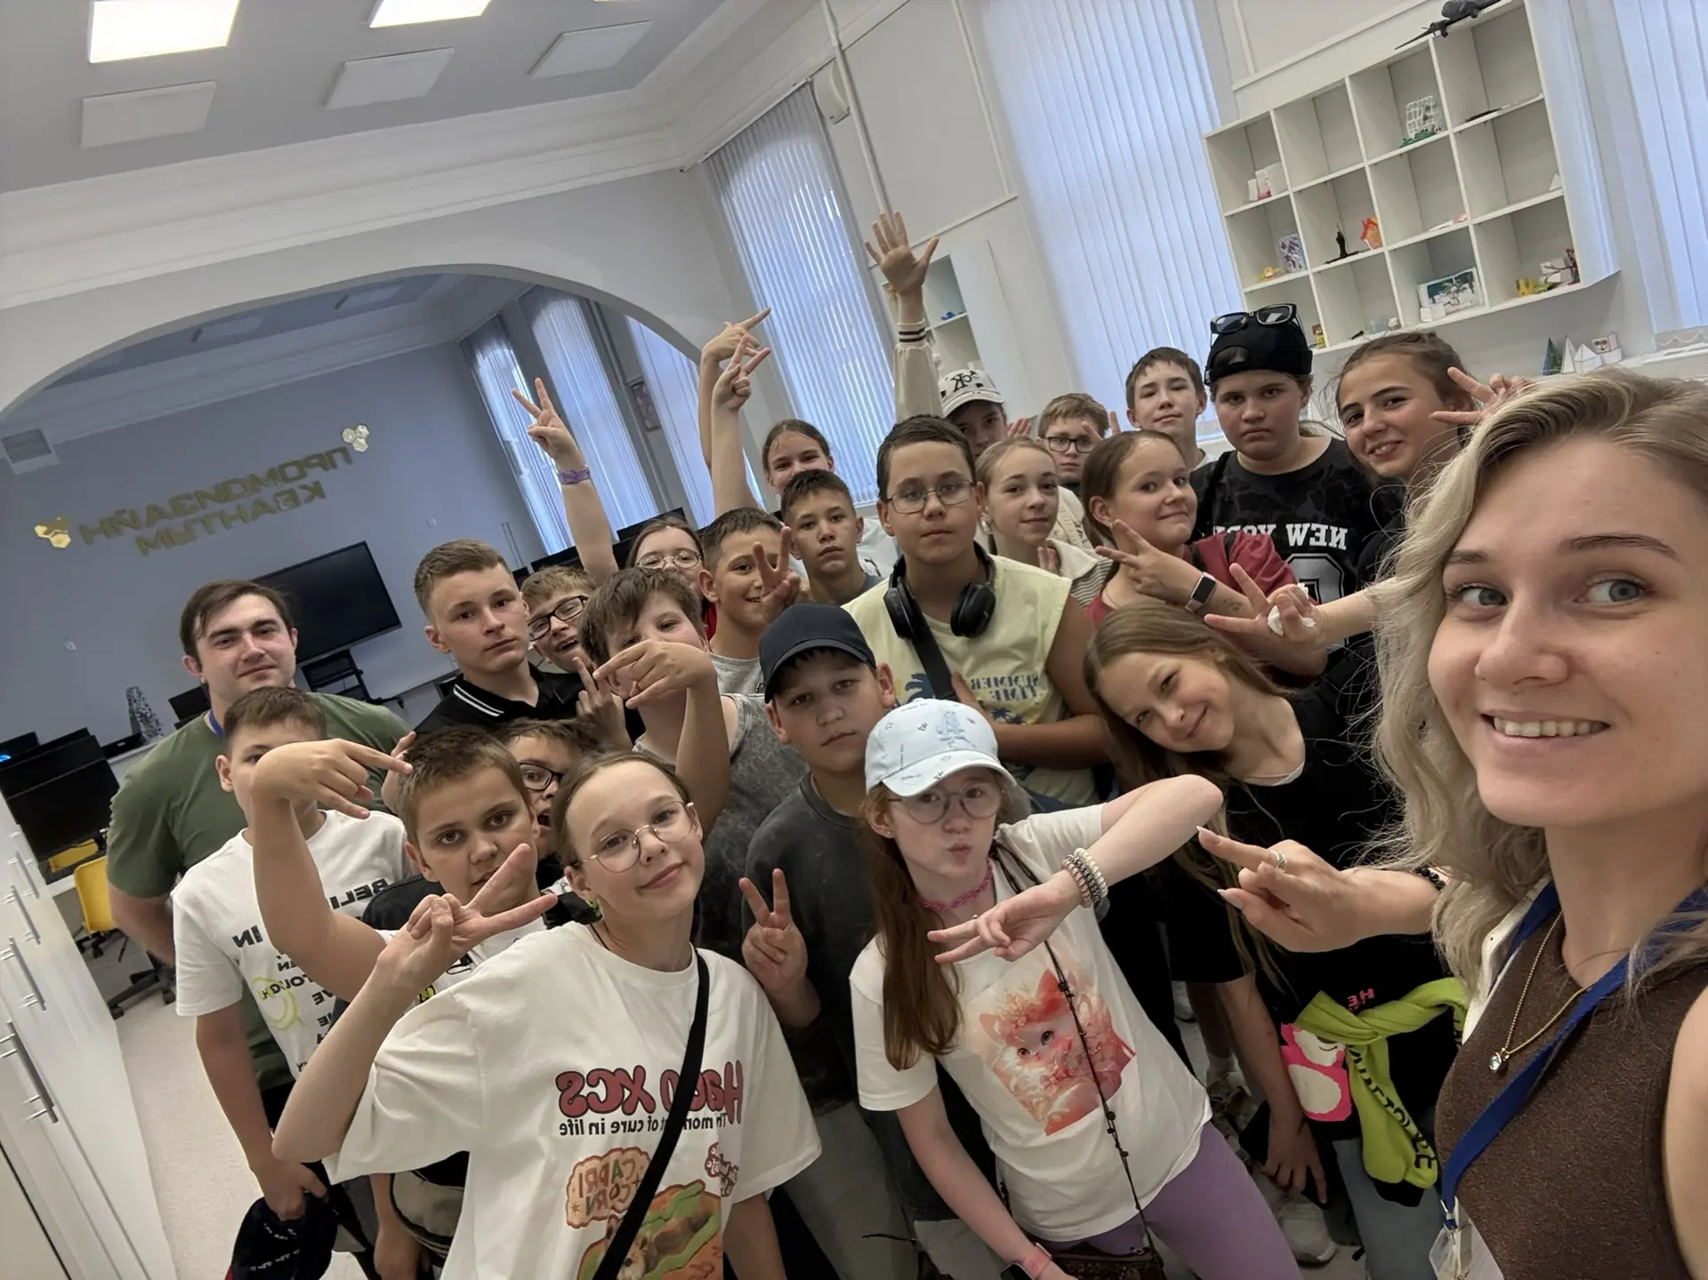
1 день
27.05.2026
Открытие лагерной смены
8:30 Встреча
9:00 час знакомства
11:00 ОТКРЫТИЕ СМЕНЫ
12:00 игра «бюрократ»

Slide 2
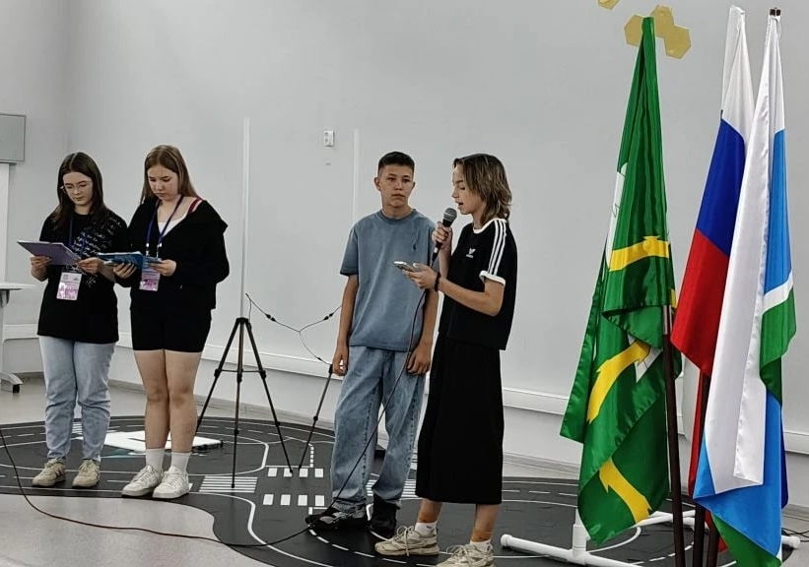
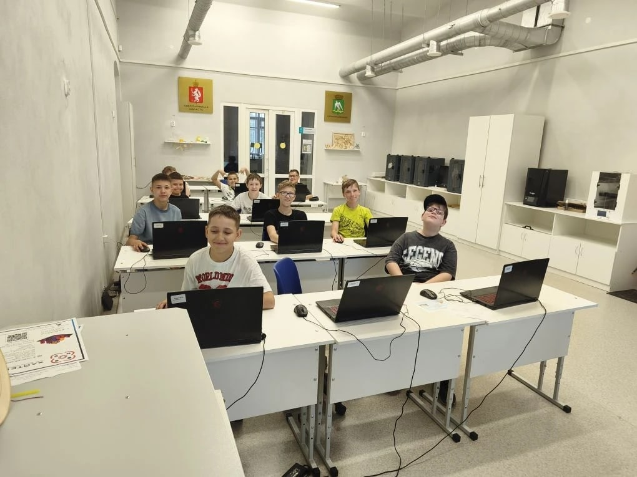
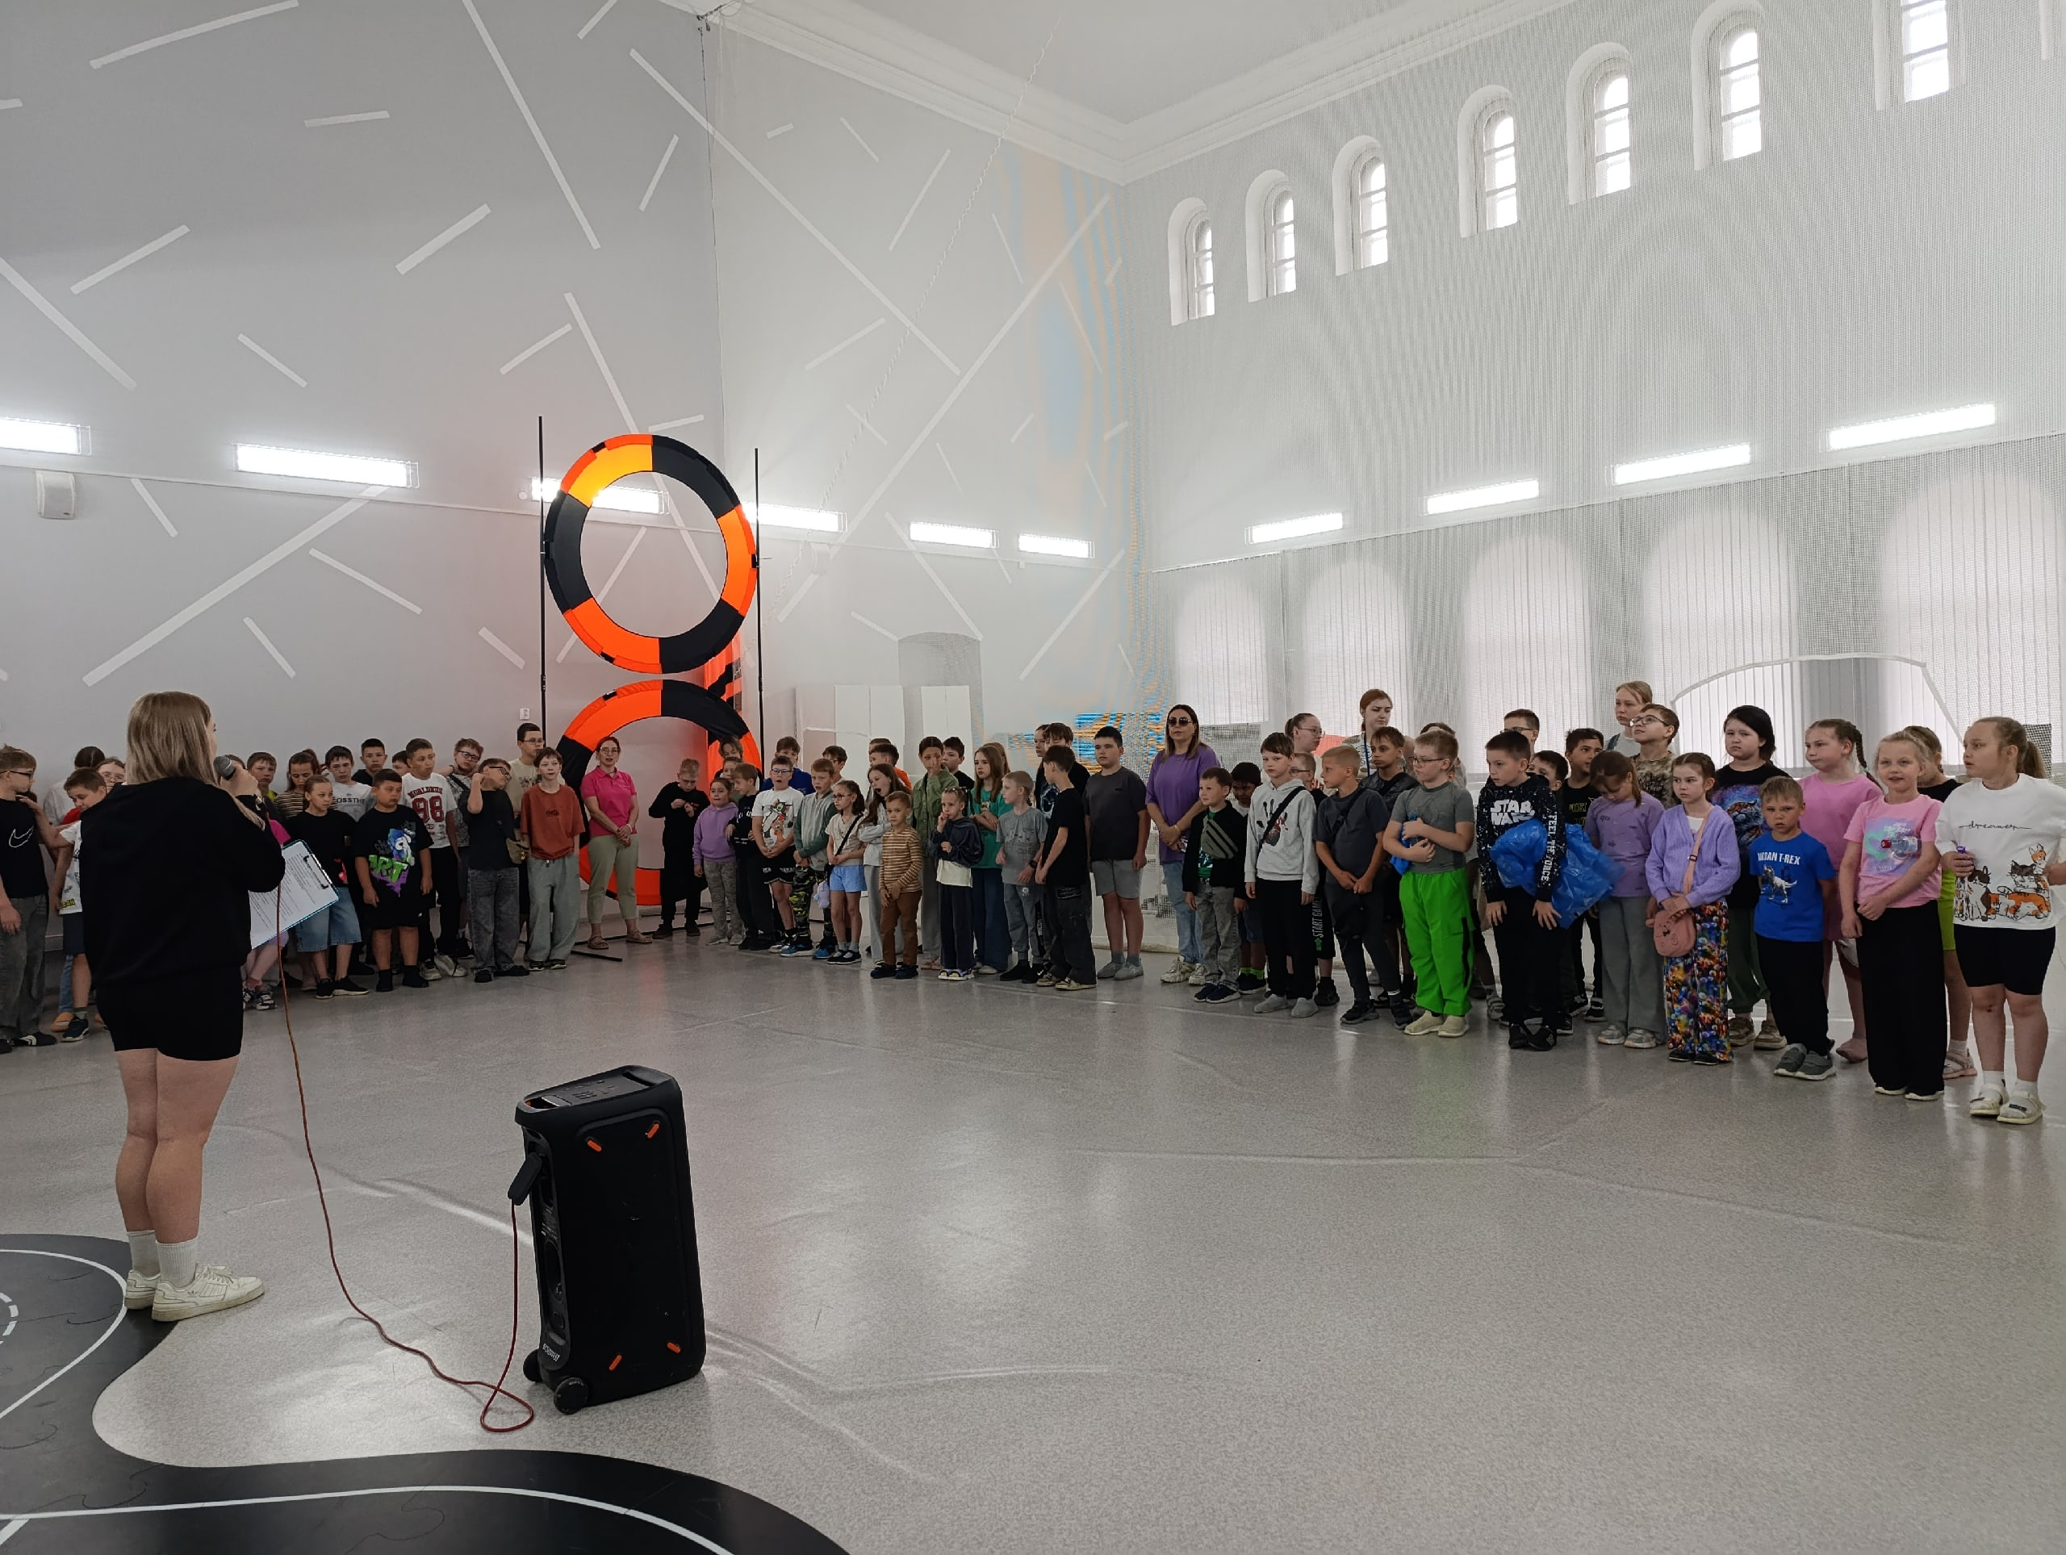
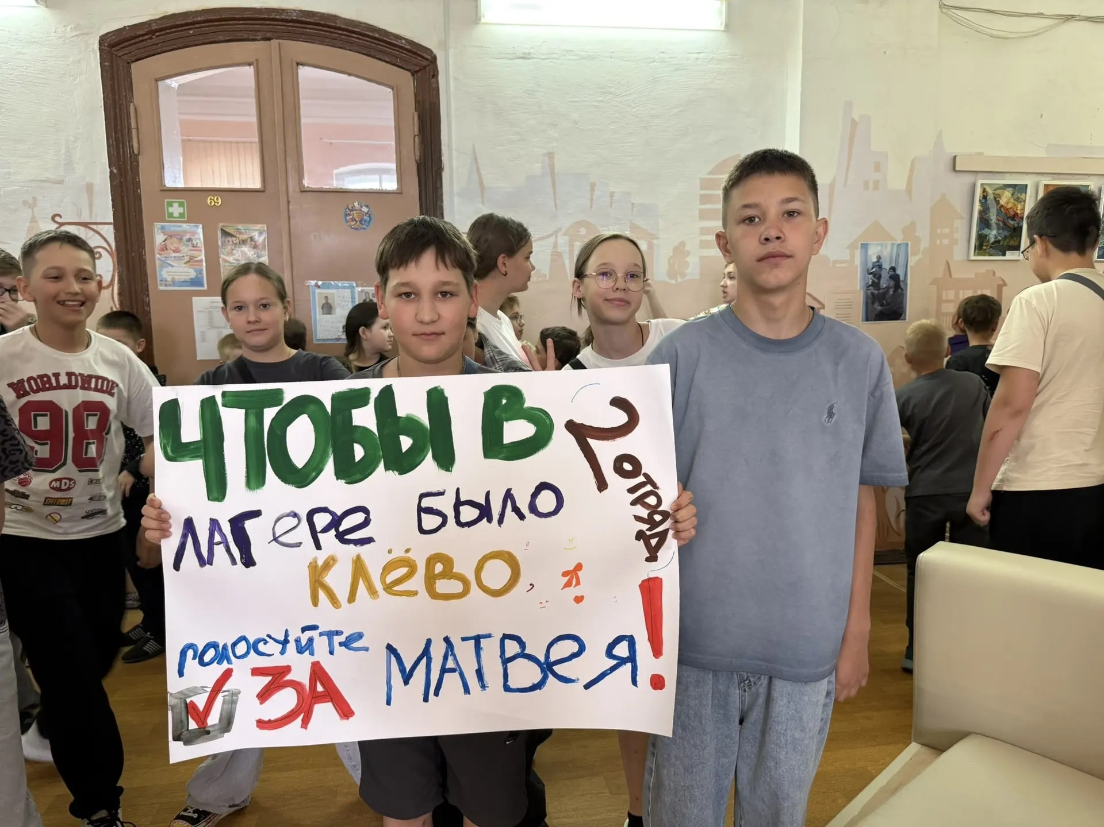
2 день
28.05.2026
ВЫБОРЫ ЛИДЕРА
9:00 ЛИНЕЙКА
10:00 МАСТЕР-КЛАССЫ
12:00 АГИТКАМПАНИЯ
12:30 ДЕБАТЫ

Slide 3
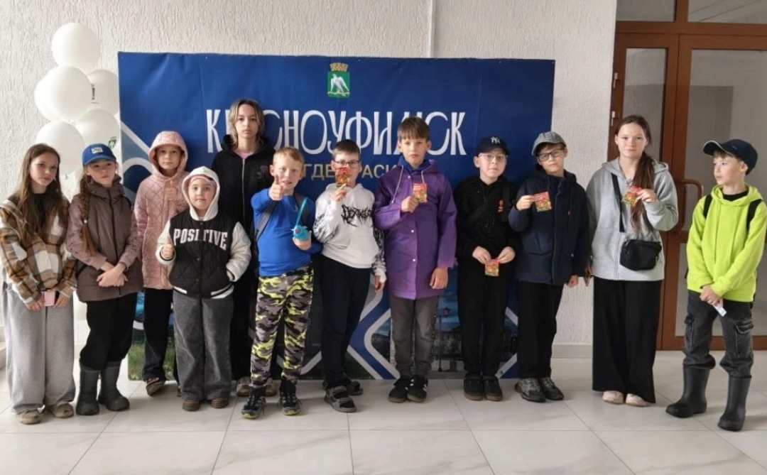
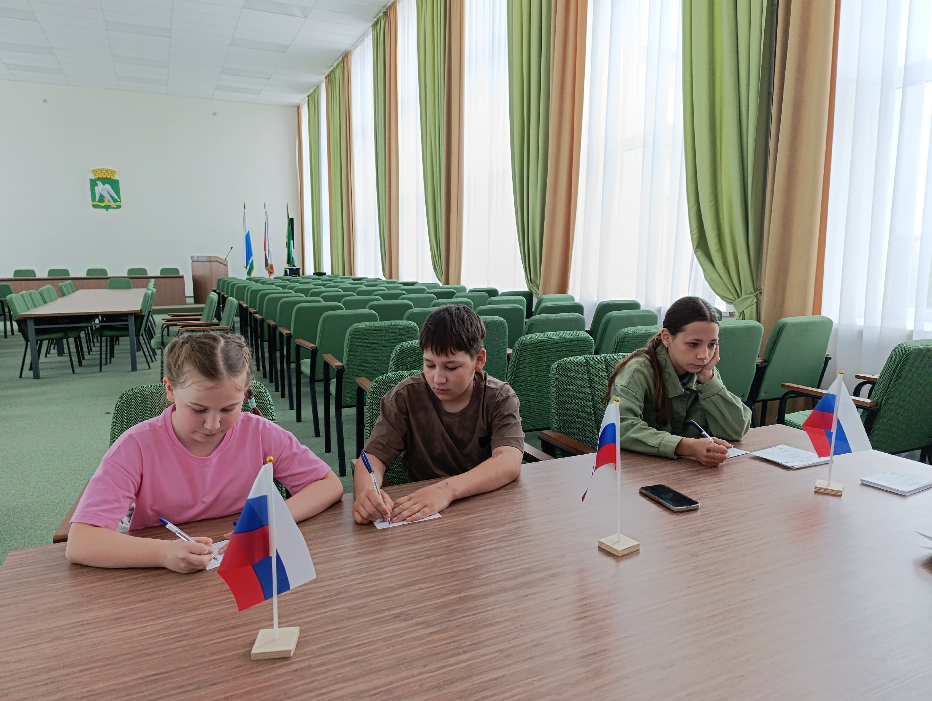
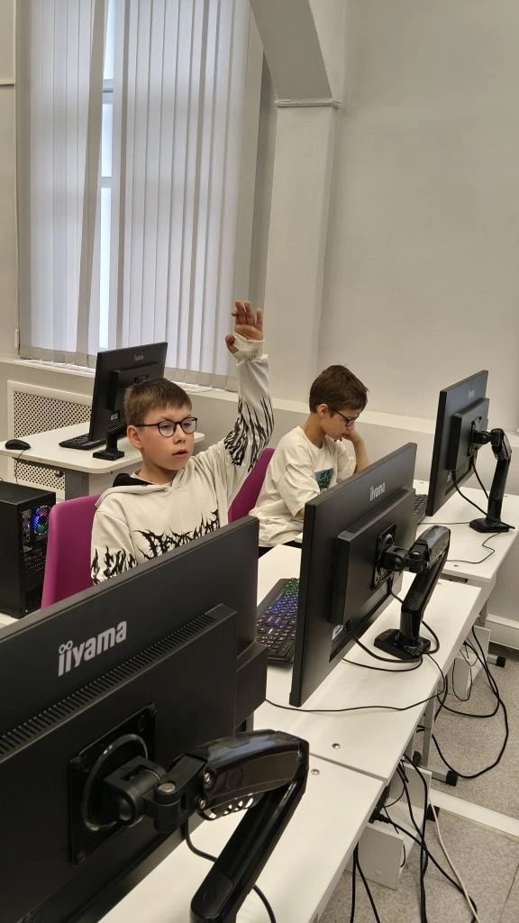
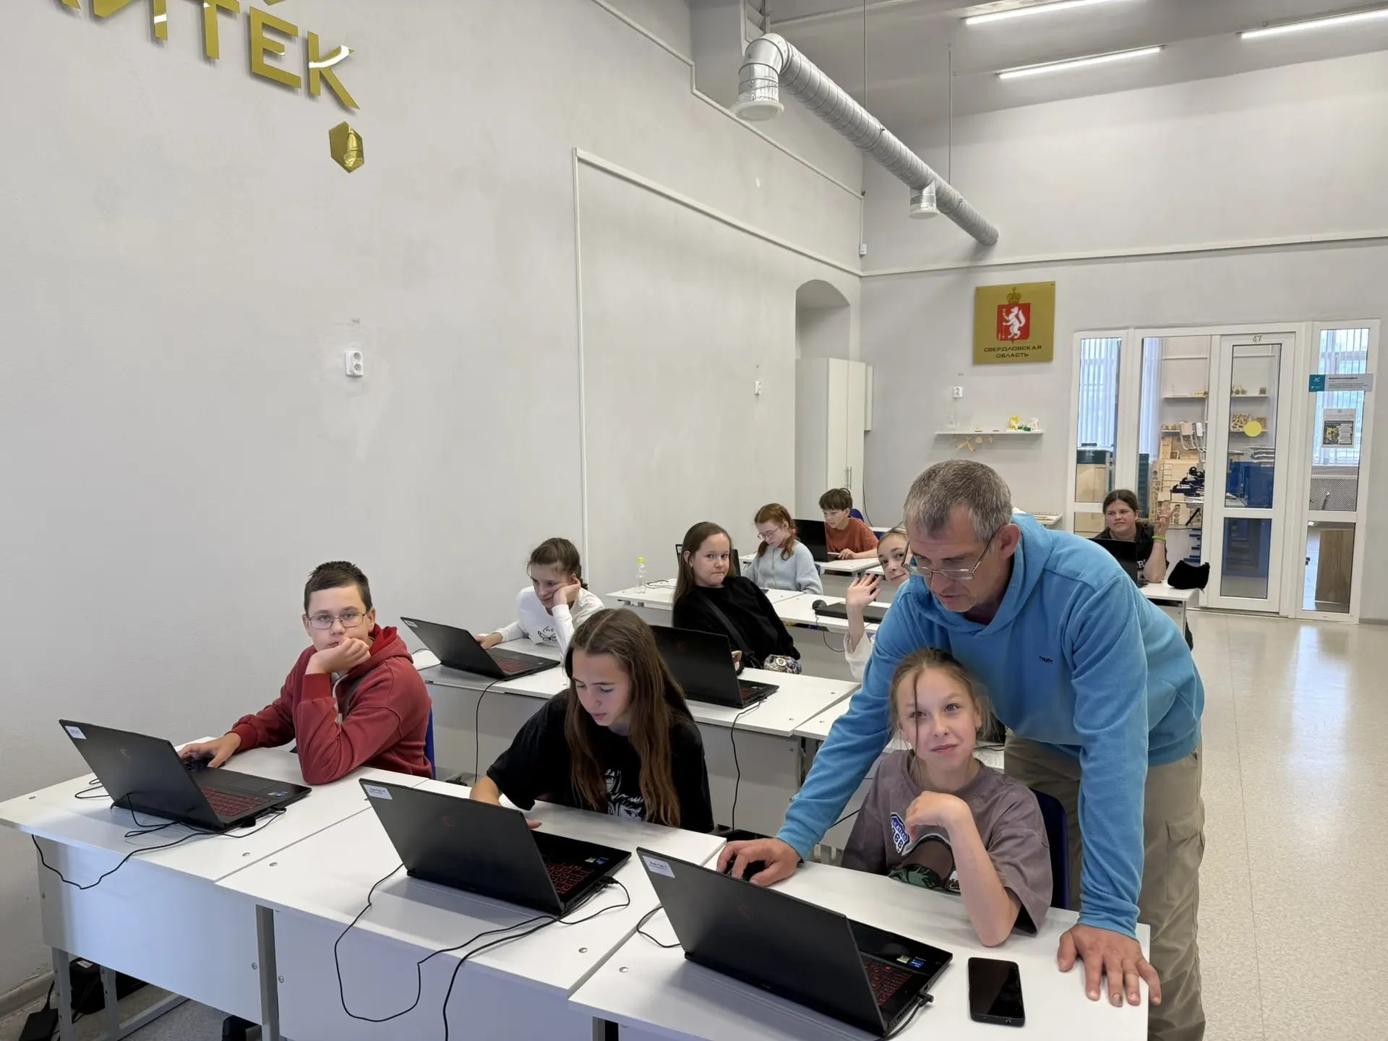
3 день
29.05.2026
Твой голос важен!
9:00 ЛИНЕЙКА
10:00 МАСТЕР-КЛАССЫ
выборы
президента
11:00
12:00 фАКТОДРОМ

Slide 4
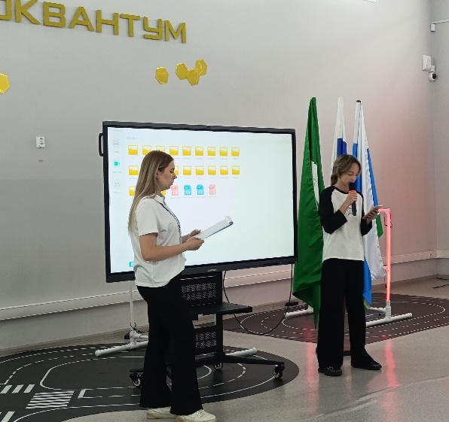
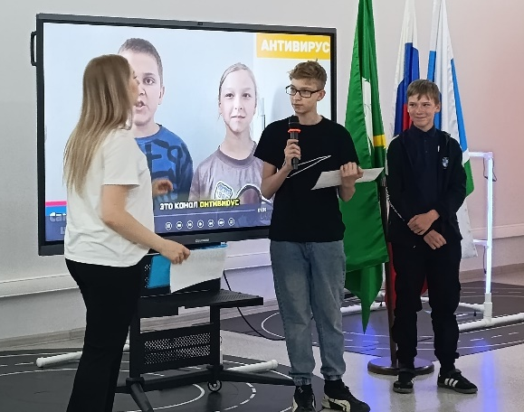
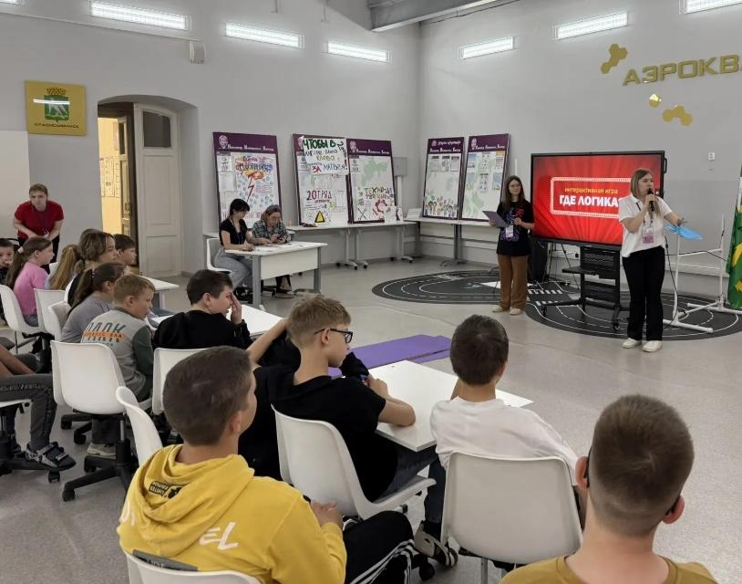
4 день
30.05.2026
Где логика?
9:50
ЛИНЕЙКА,
ВЫСТУПЛЕНИЯ К ФАКТОДРОМУ
10:50
ИНТЕЛЕКТУАЛЬНАЯ игра
«Где логика?»

Slide 5
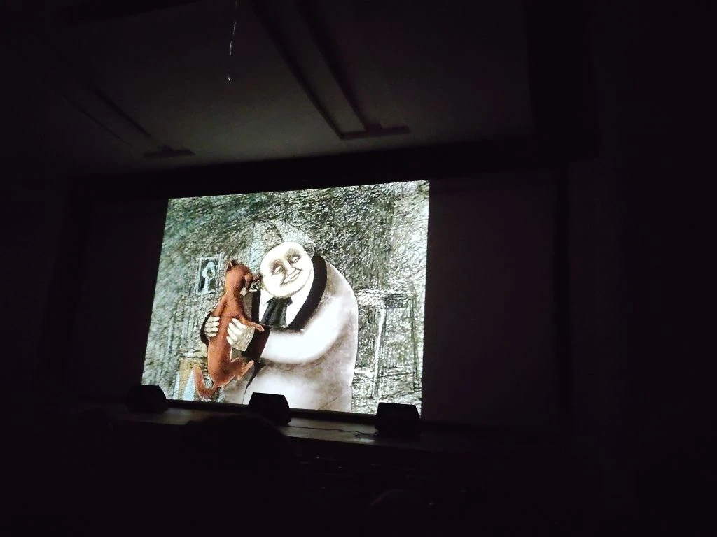
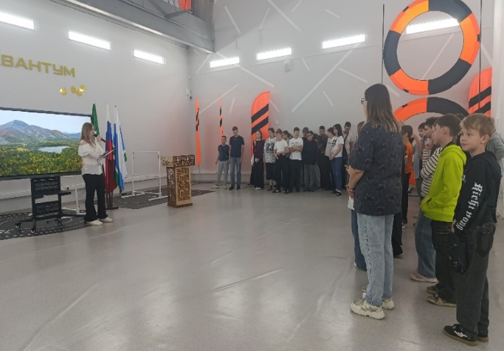
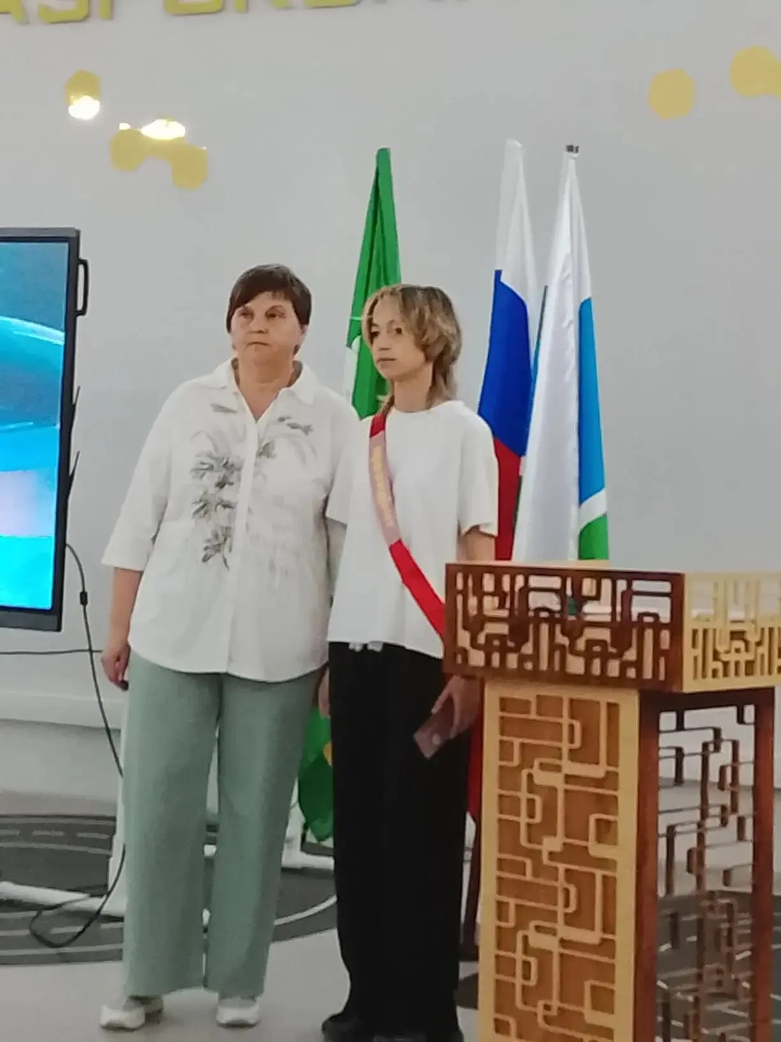
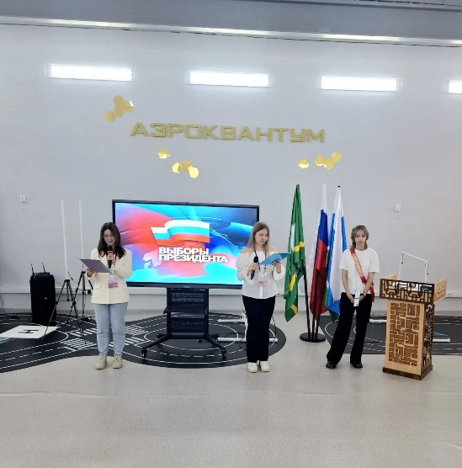
5 день
01.06.2026
В поисках лета
10:30
линейка инаугурации президента
11:00
Фотокросс «В ПОИСКАХ УРАЛЬСКОГО ЛЕТА»,
Фестиваль «Детство урала»
12:15
ПРОСМОТР МУЛЬТФИЛЬМОВ

Slide 6
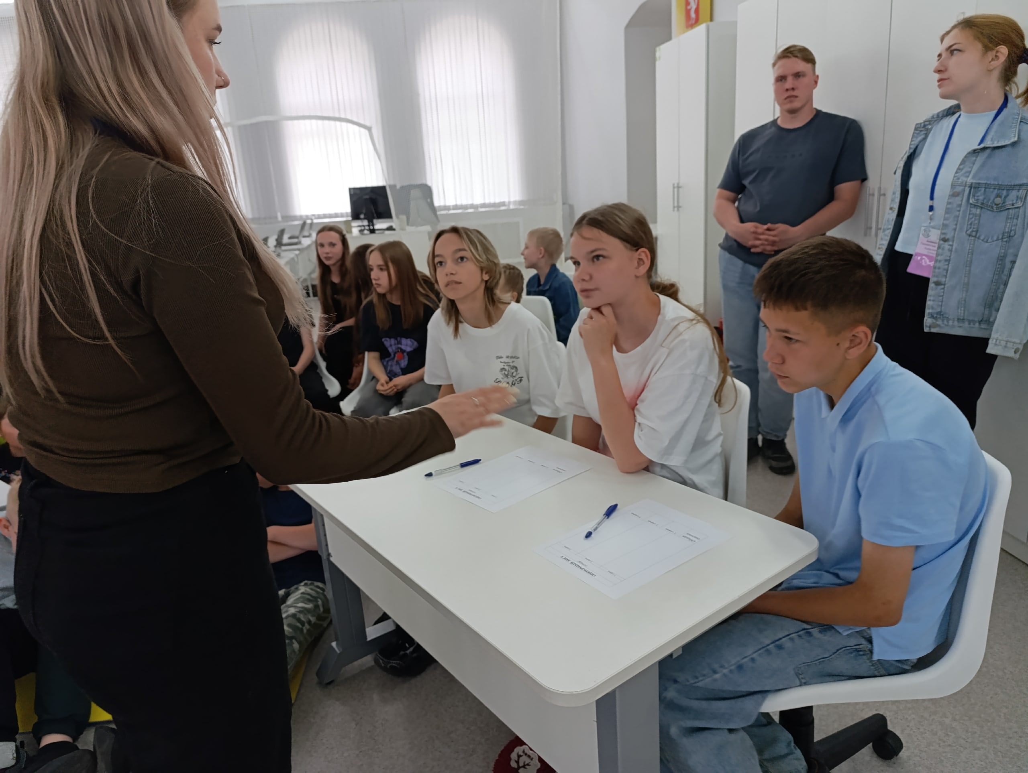
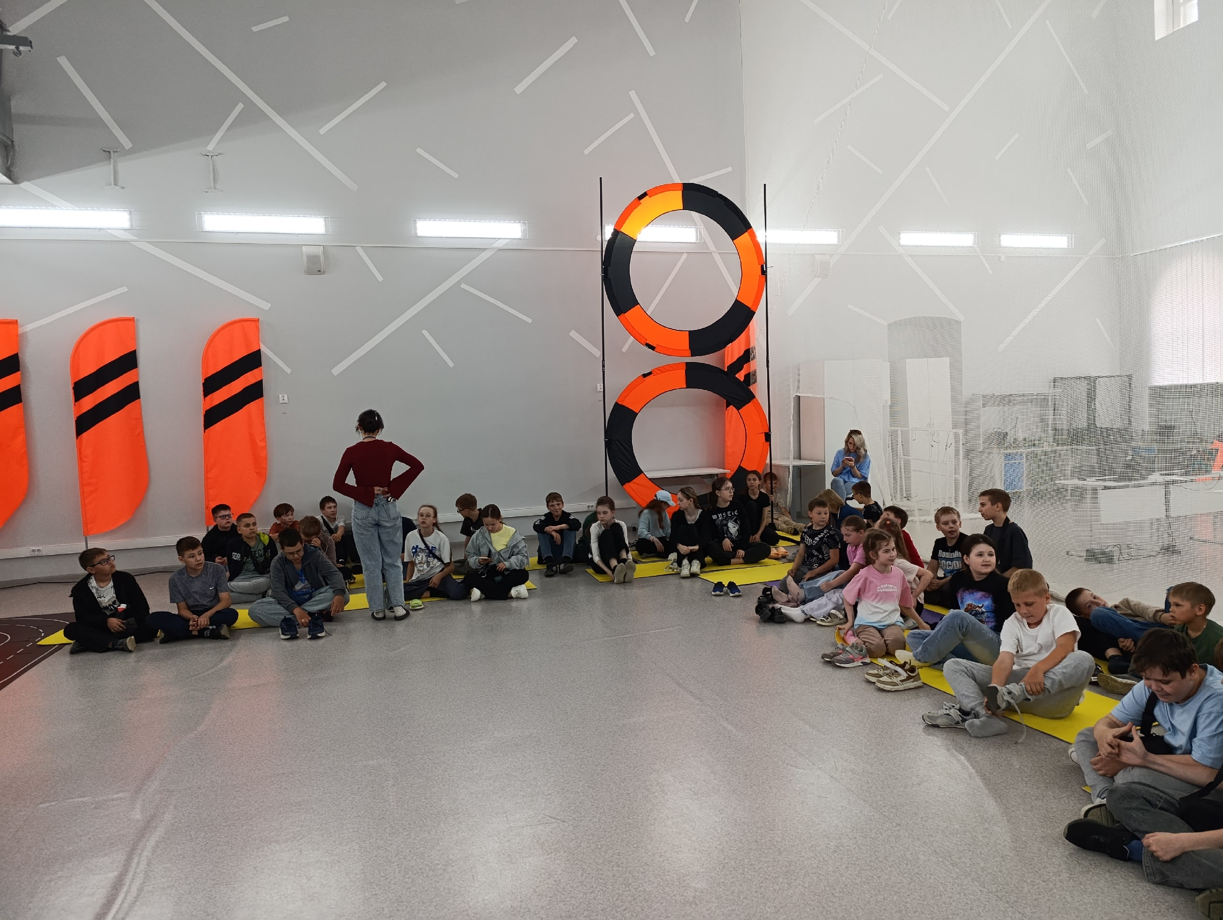
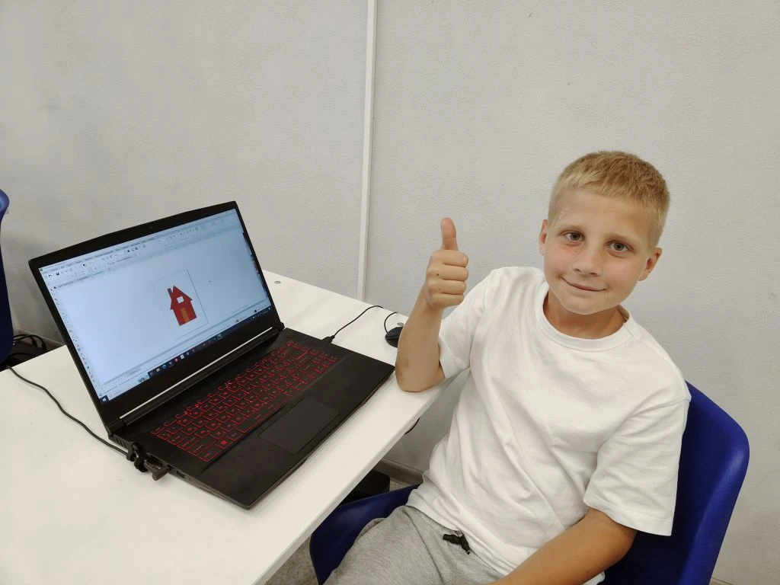
6 день
02.06.2026
УГАДАЙ МЕЛОДИЮ
9:00
линейка
10:30
Мастер-классы
11:30
Игра «угадай мелодию»

Slide 7
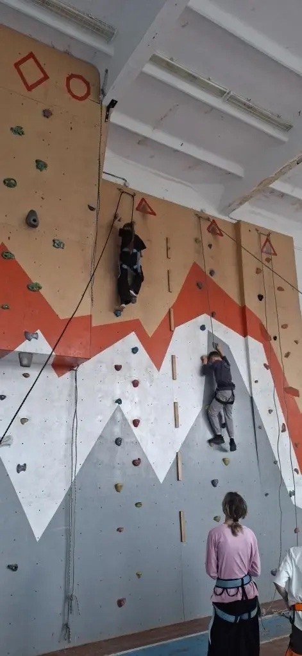
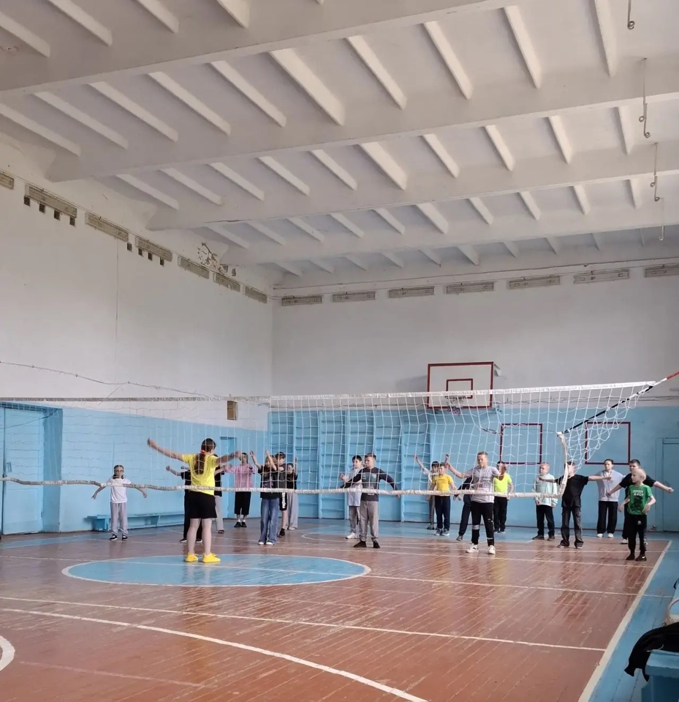
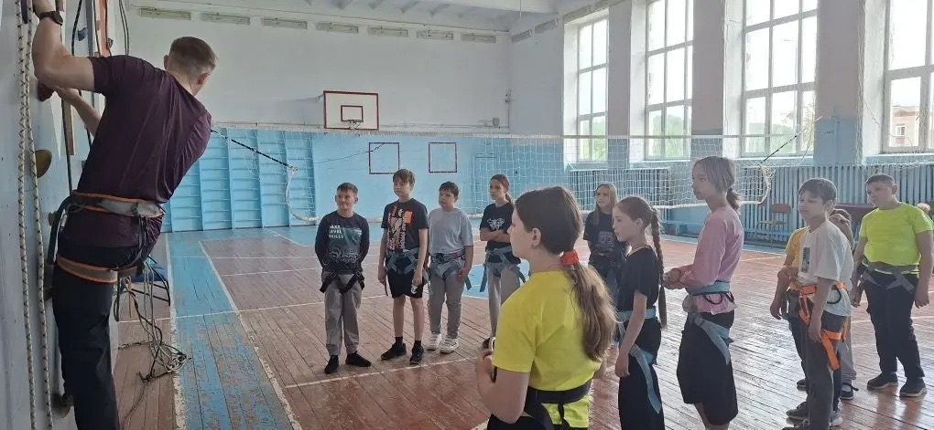
7 день
03.06.2026
Движение - это жизнь
9:00
линейка
11:15
Бассейн
11:15
скалодром

Slide 8
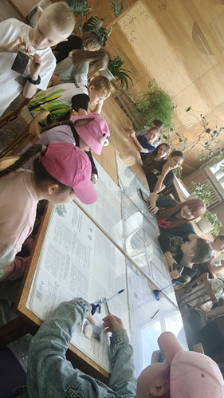
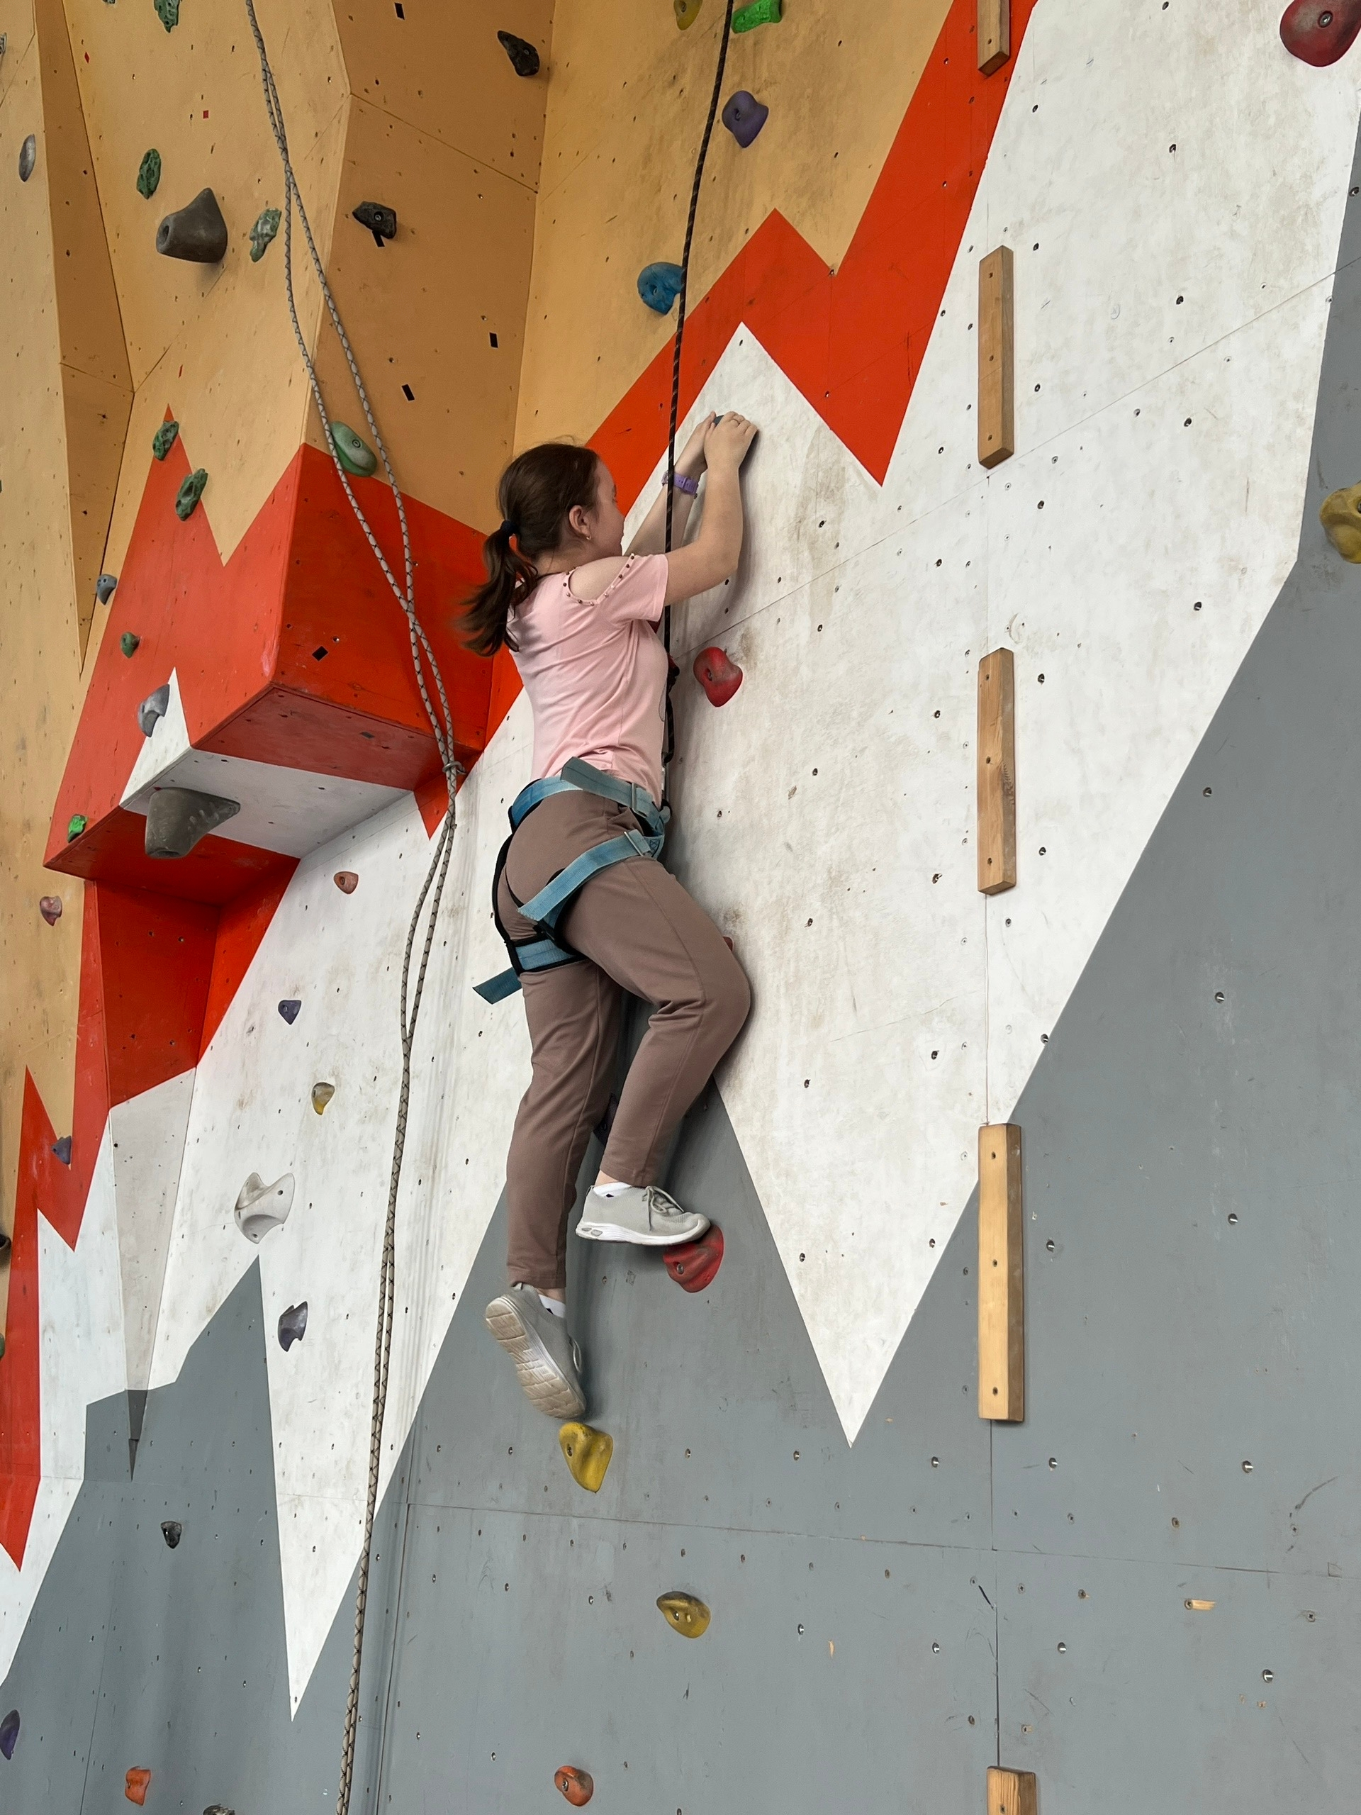
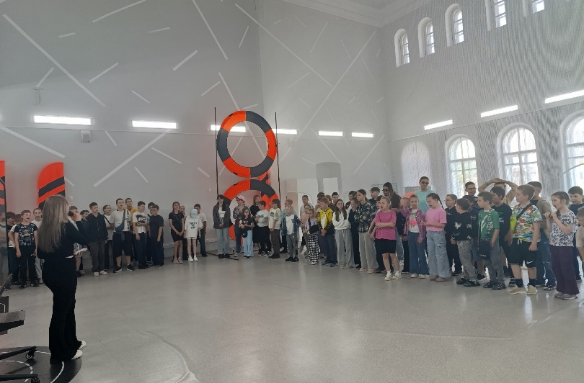
11 день
08.06.2026
ЛОВИ МОМЕНТ!
9:00
линейка
11:00
Бассейн/
СКАЛОДРОМ/
ЭКСКУРСИЯ В
АГРАРНЫЙ КОЛЛЕДЖ

Slide 9
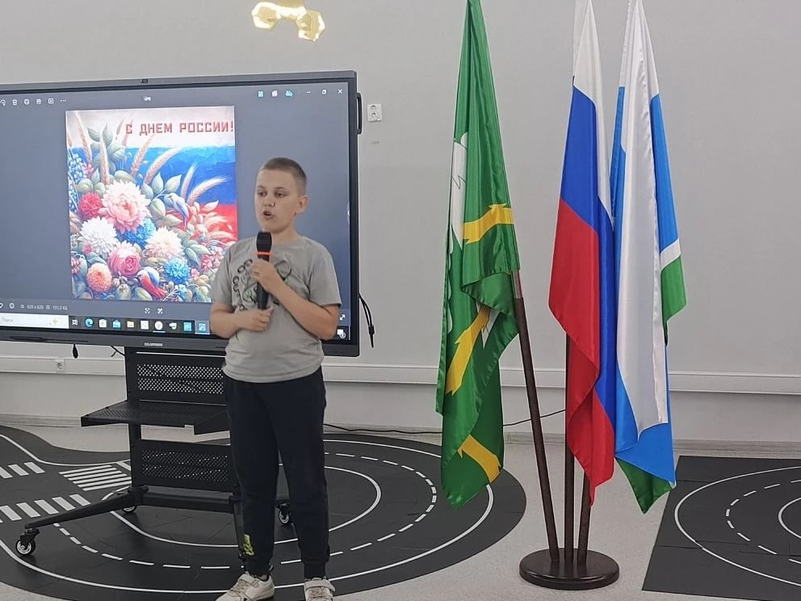
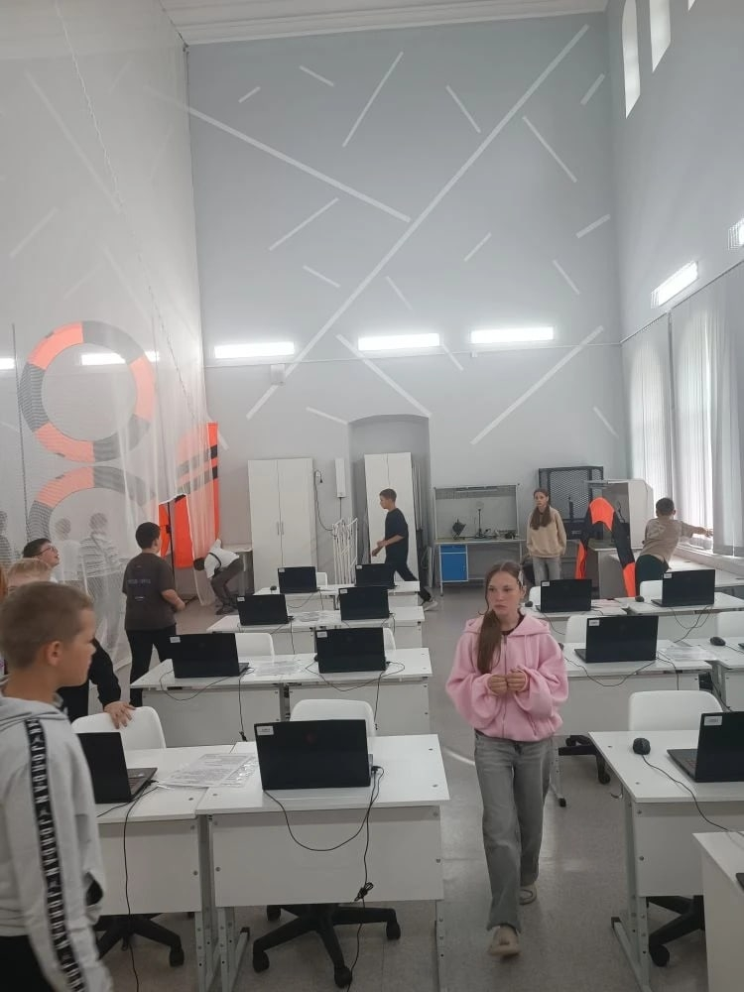
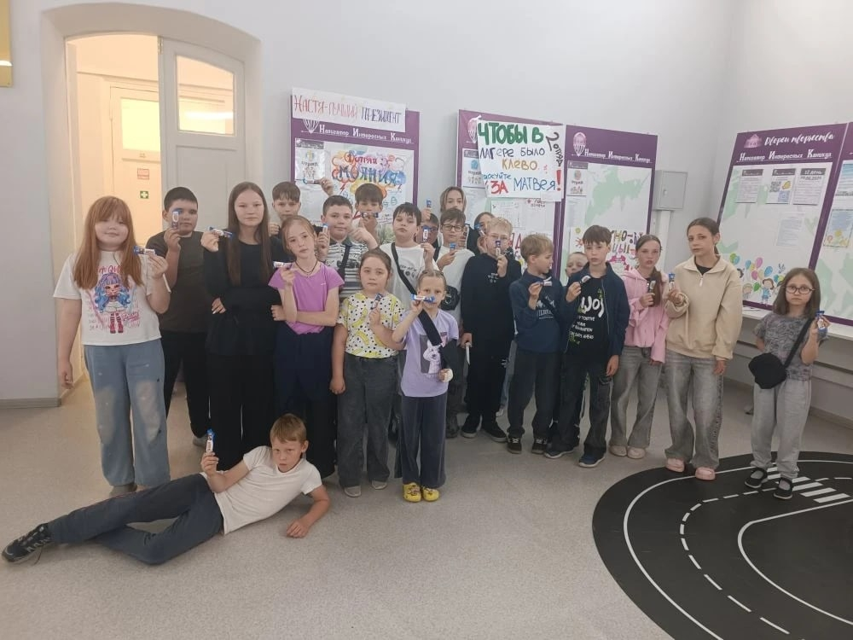
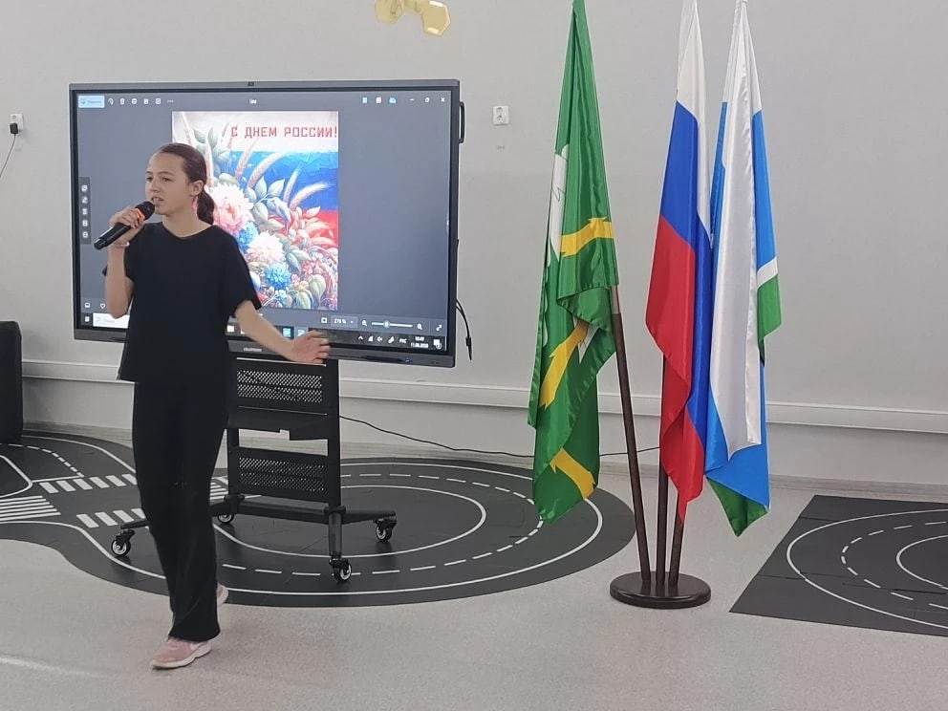
14 день
11.06.2026
День эмодзи
10:30
Торжественная линейка, посвященная
дню россии
11:30
КВЕСТ-ИГРА
«7 ЗАПИСОК»

Slide 10
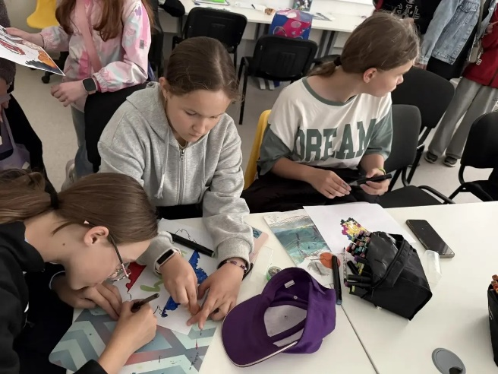
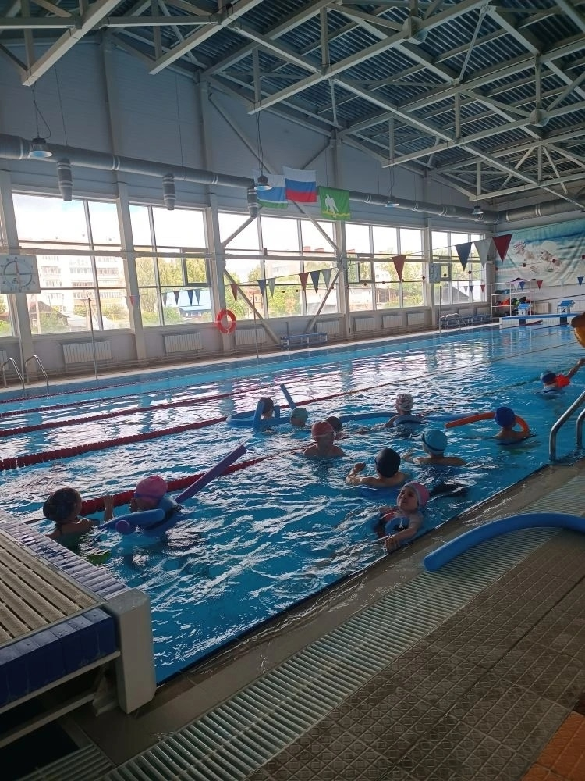
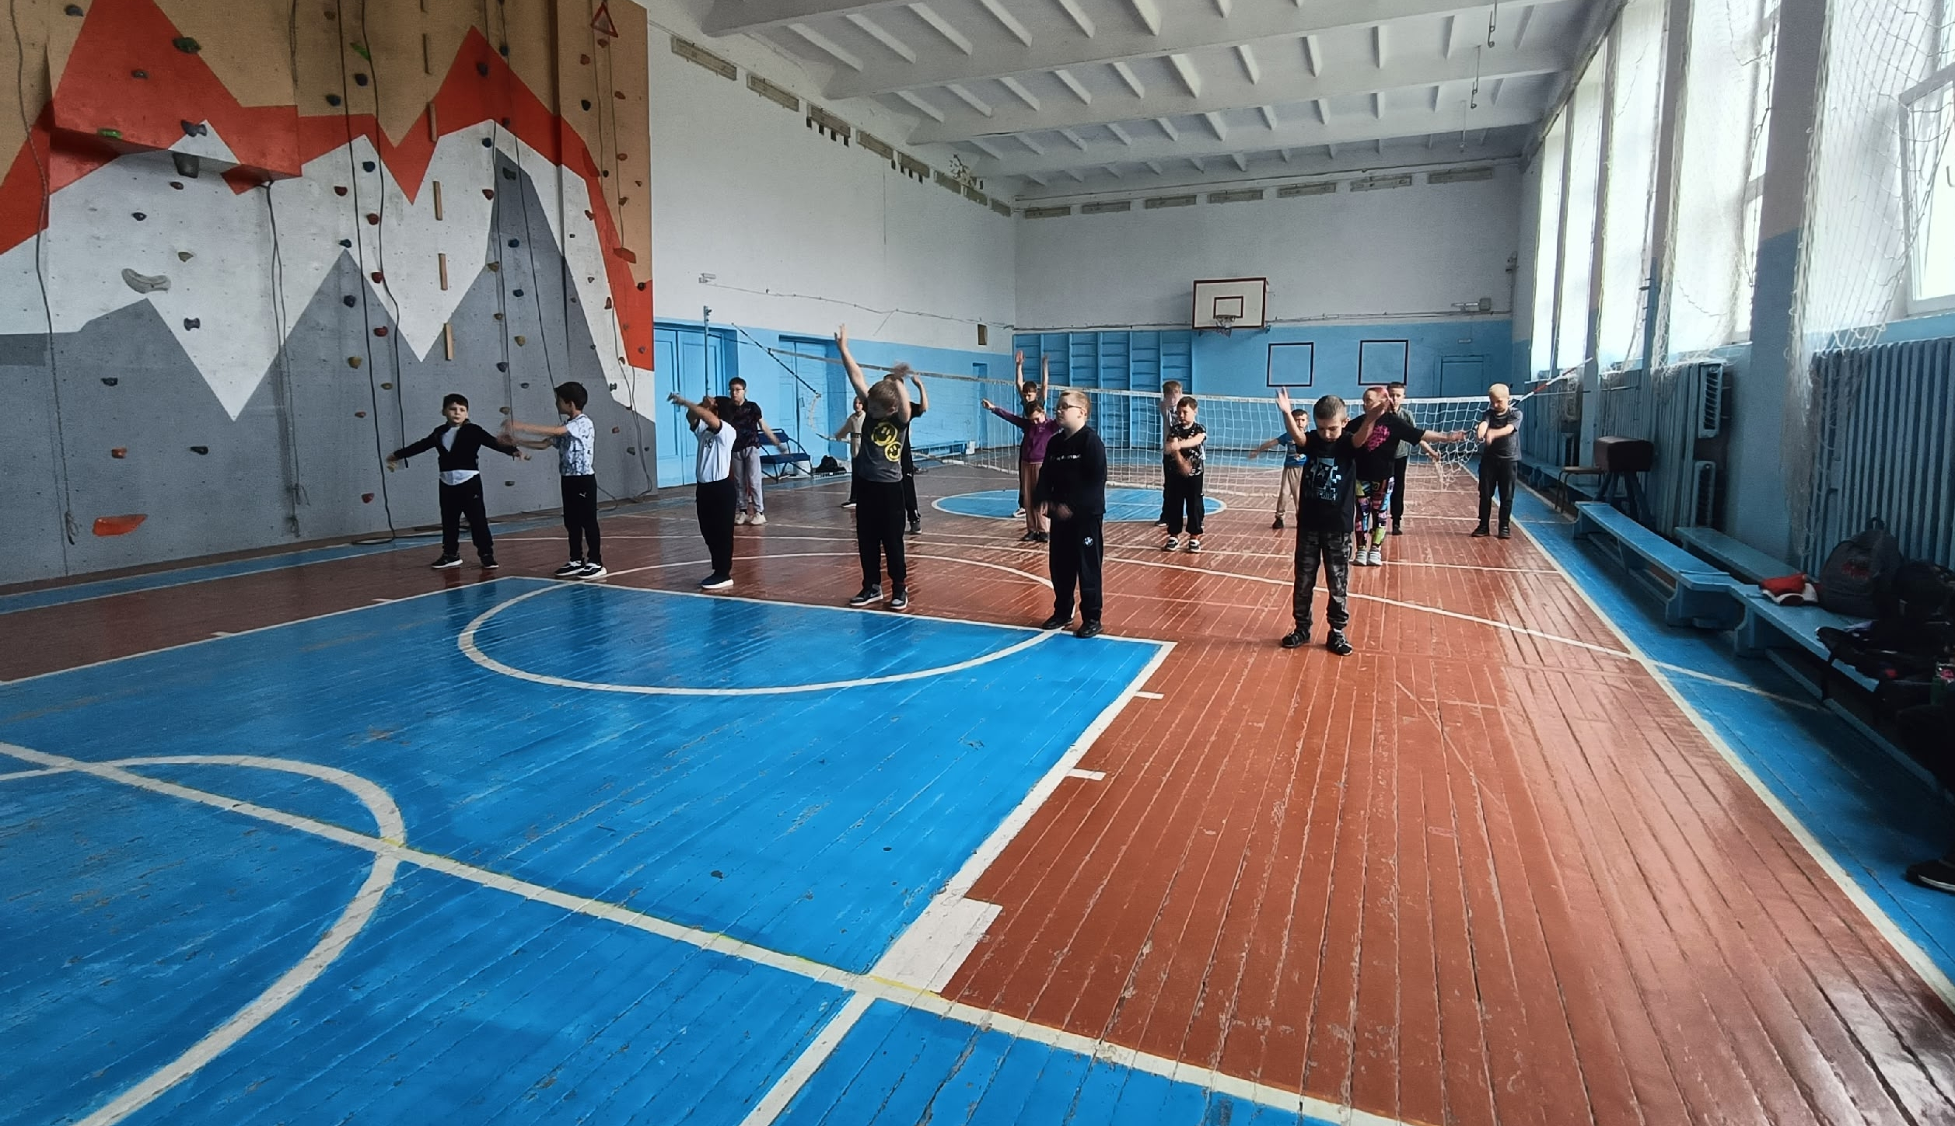
13 день
10.06.2026
Спорт и профессии
9:00
линейка
11:15
Бассейн
11:15
скалодром
11:15
Экскурсия в
аграрный колледж

Slide 11
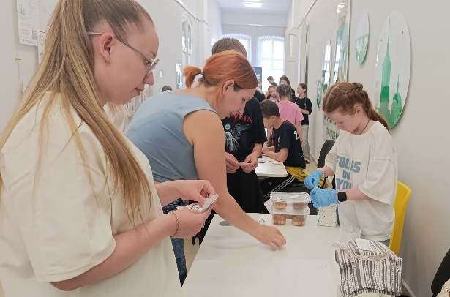
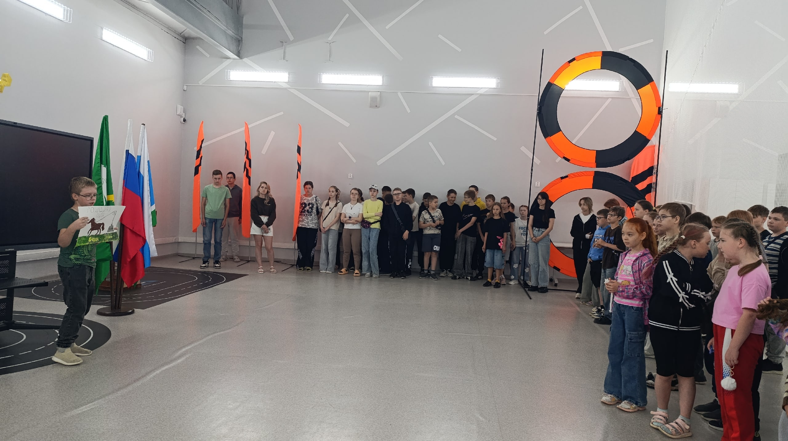
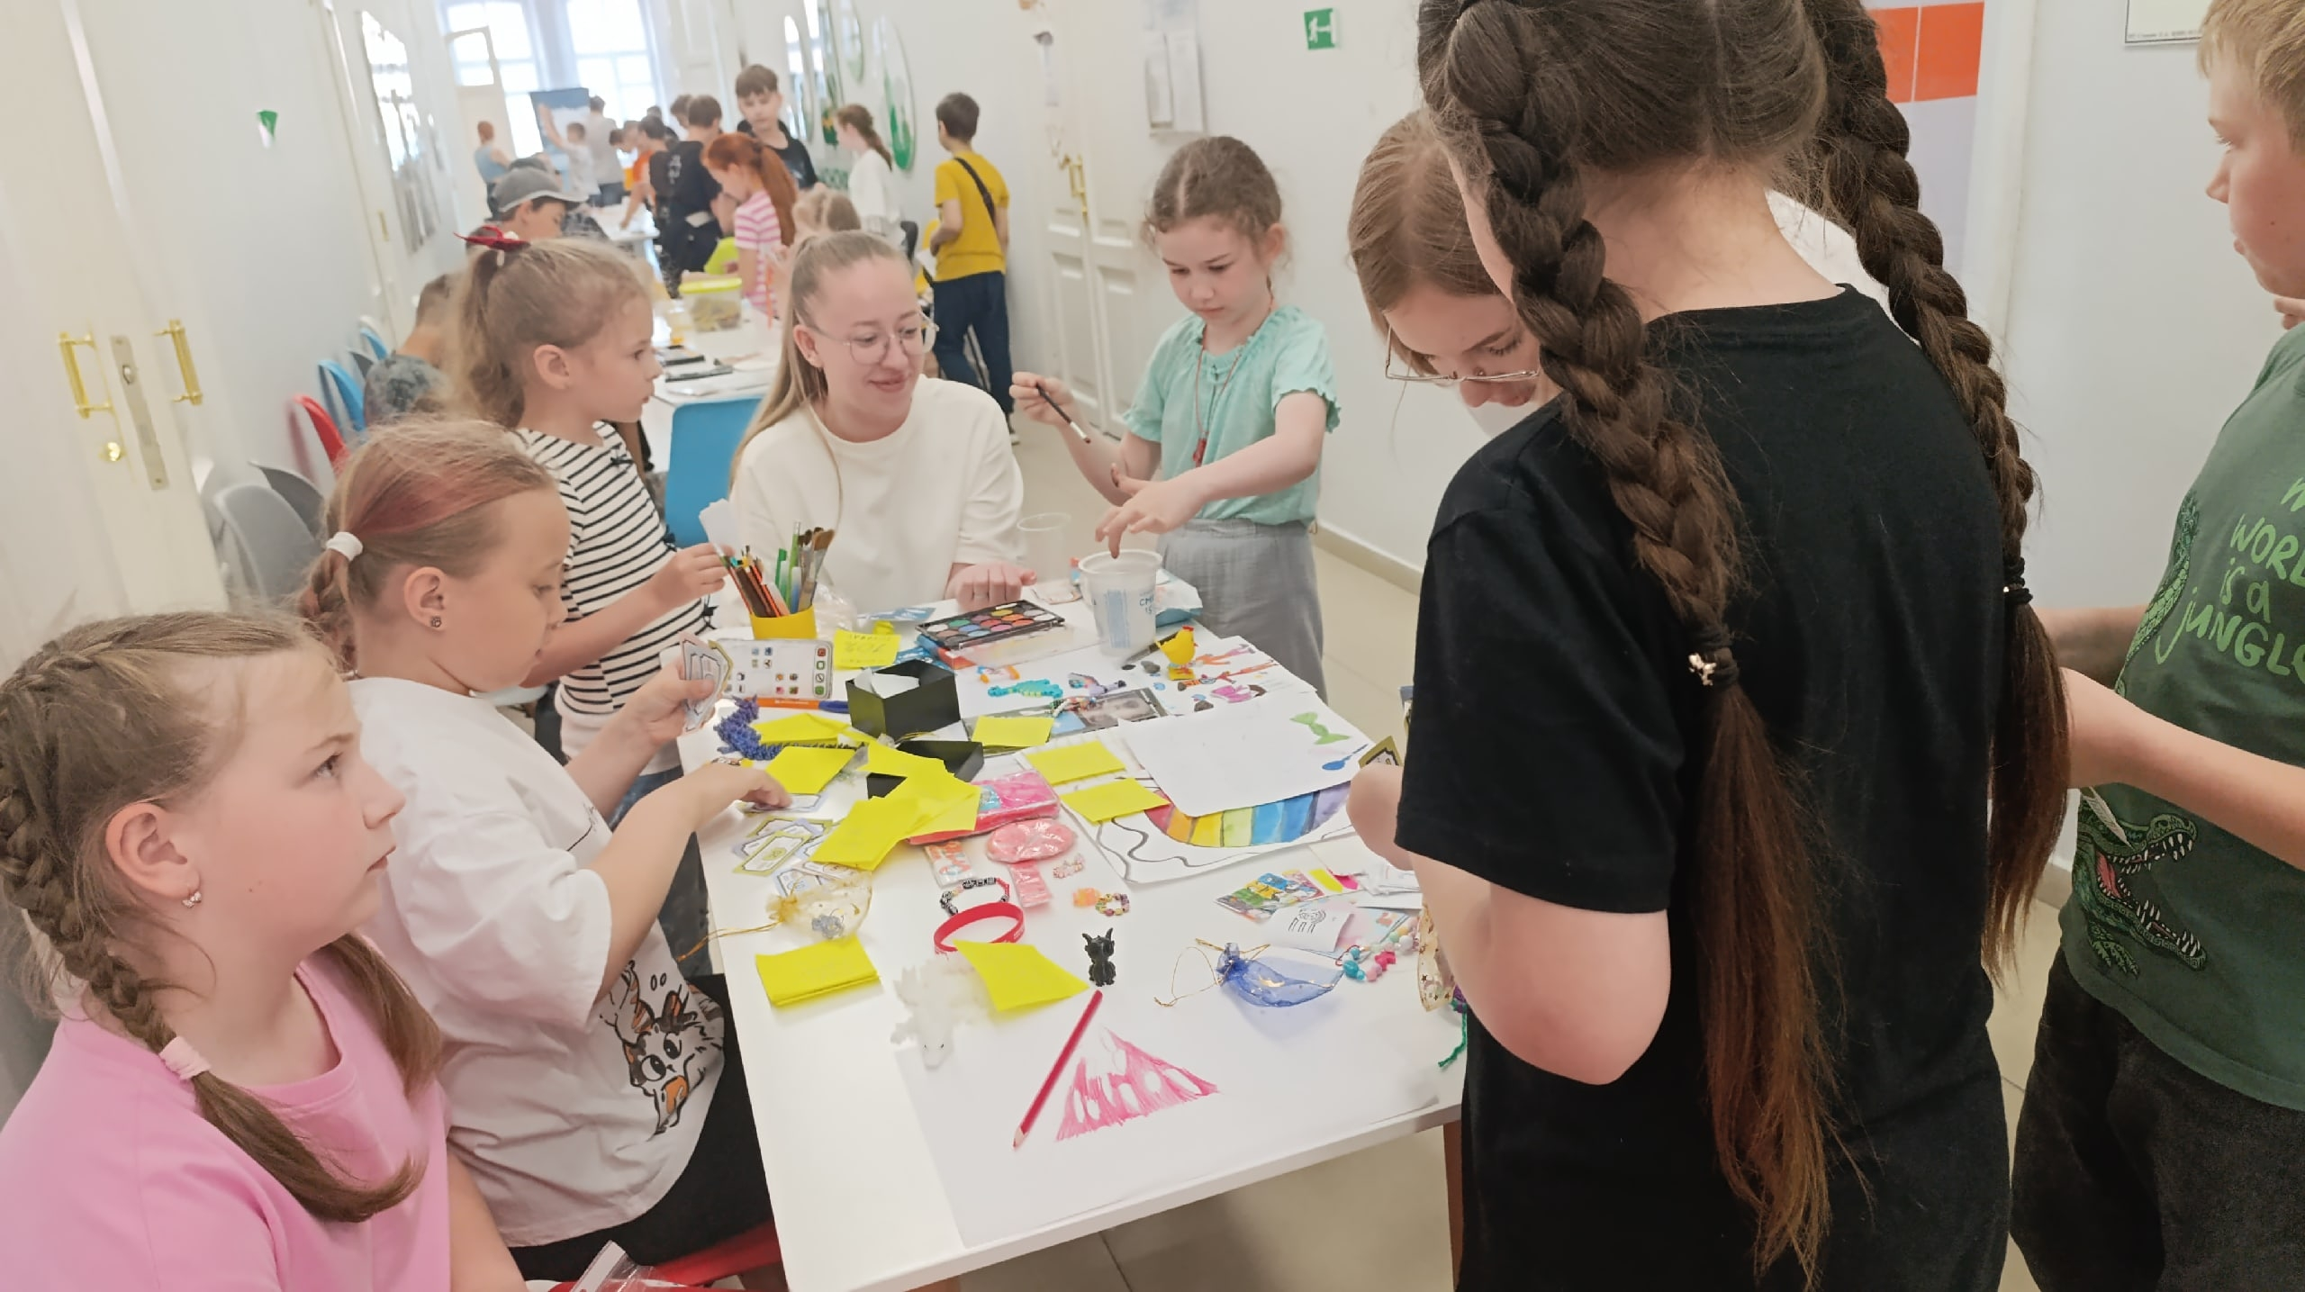
16 день
16.06.2026
МЕГАПОЛИС
9:00
линейка
10:30
ВЕСЕЛЫЕ СТАРТЫ
12:00
ИГРА «МЕГАПОЛИС»

Slide 12

20 день
20.06.2026
Шаг к истории
09:00
линейка
10:30
Просмотр
мультфильма
11:00
Хоррор-квест

